Slide 1



Реализация учета представительских расходов с разнесением по видам мероприятий
Архитектор 1С

Slide 2

Проектант:
Сурин Андрей

Slide 3
План защиты
Назначение проекта
Цель проекта
Описание текущей ситуации и необходимости разработки
Краткое описание решения
Этапы реализации
Выводы

Slide 4

Назначение проекта
 | Проект посвящён разработке прикладного решения на платформе 1С:Предприятие для автоматизации учёта представительских расходов с возможностью разнесения по видам мероприятий. Решение предназначено для использования в рамках управляемого приложения и реализуется в виде отдельной конфигурации.

Slide 5
Цель проекта
Целью проекта является создание прикладного функционала, позволяющего регистрировать, классифицировать и анализировать представительские расходы в разрезе мероприятий, с возможностью формирования управленческой отчетности.

Slide 6
Описание текущей ситуации и необходимости разработки
Текущая ситуация
Обоснование
Во многих организациях представительские расходы учитываются в свободной форме, что усложняет их контроль и анализ. Отсутствие систематизированного подхода к учёту расходов, связанных с мероприятиями, препятствует обоснованному планированию и оптимизации затрат.
Разработка предлагаемого функционала позволит структурировать информацию о представительских расходах, увеличить прозрачность финансовых потоков, а также повысить управляемость и обоснованность затрат на мероприятия.

Slide 7
Краткое описание решения
В рамках проекта будет разработана конфигурация, включающая необходимые справочники, документы, регистры и отчеты. Пользовательский интерфейс будет реализован в стиле управляемого приложения. Все данные будут храниться централизованно в пределах конфигурации.
Задачи разработки:
- Реализация справочника «Мероприятия»;
- Реализация справочника «Статьи представительских расходов»;
- Создание документа для регистрации представительских расходов;
- Разработка регистра накопления для хранения аналитики расходов;
- Построение отчёта по представительским расходам с группировкой по мероприятиям.

Slide 8
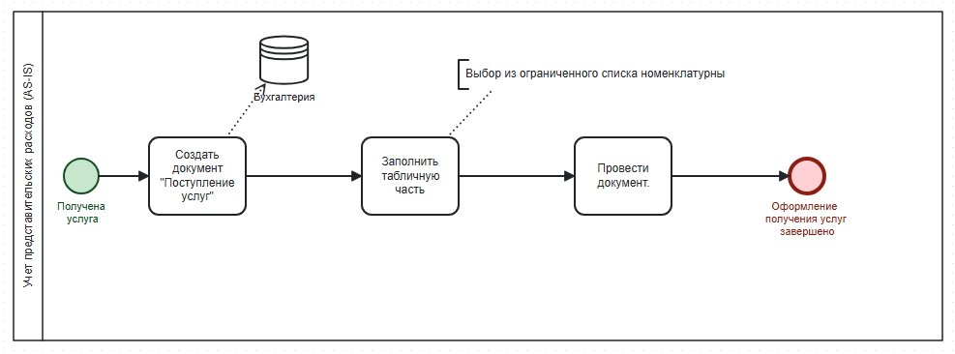
Этапы реализации
BPMN Этап (AS-IS)

Slide 9
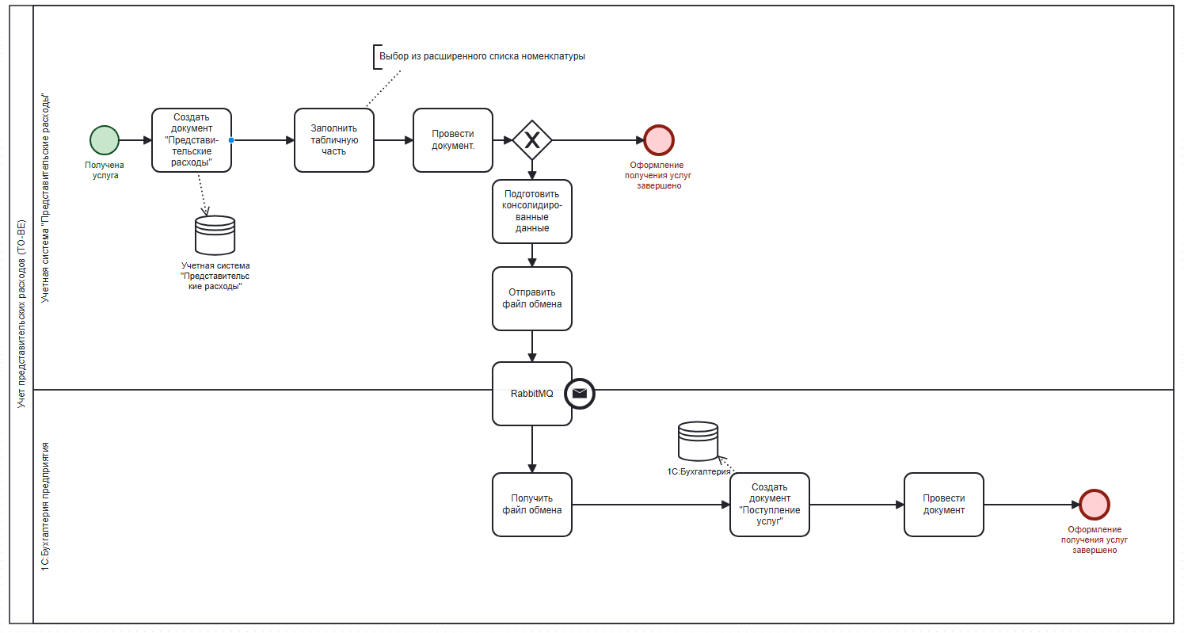
BPMN Этап (TO-BI)

Slide 10
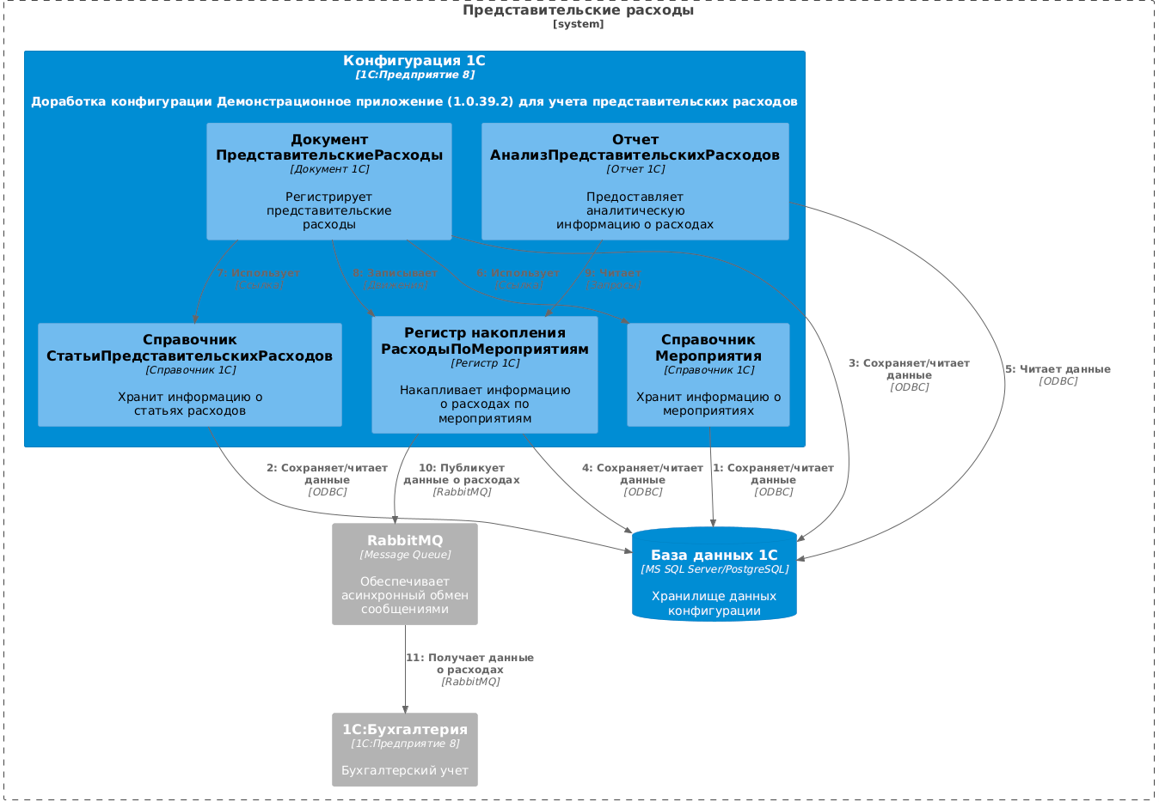
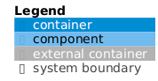
Схема технической архитектуры C4

Slide 11
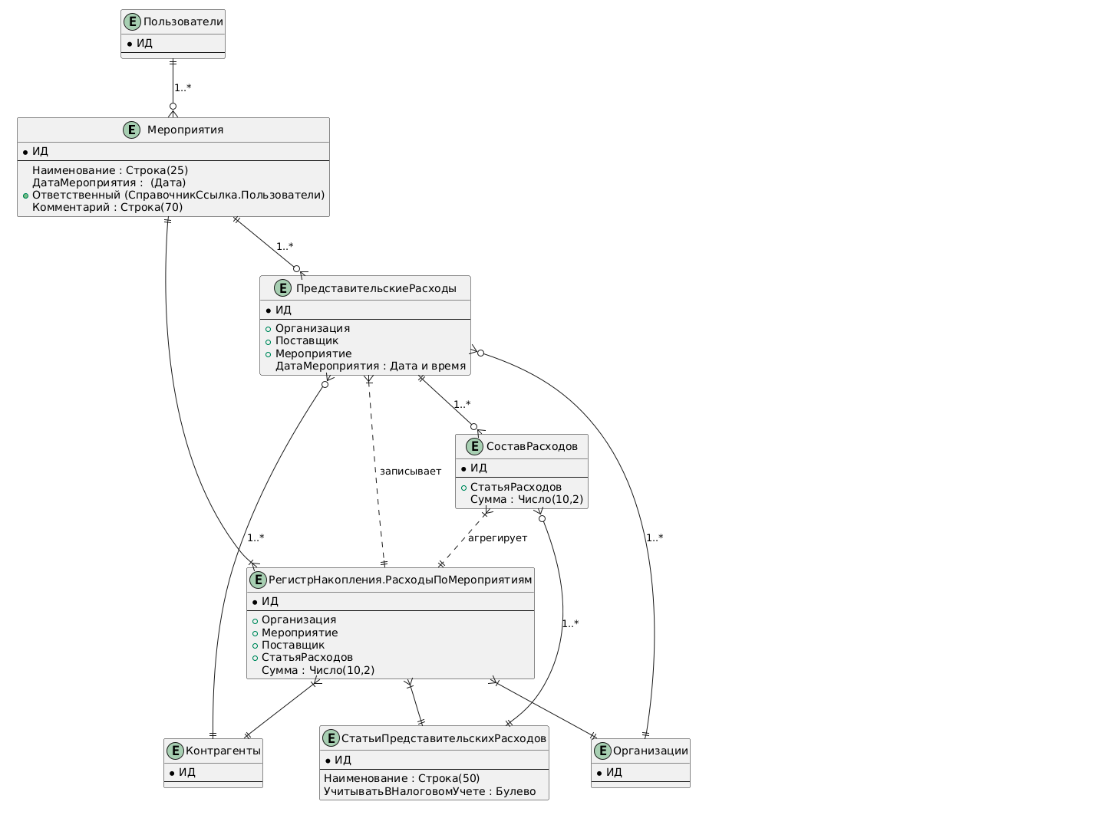
ER-Схема

Slide 12
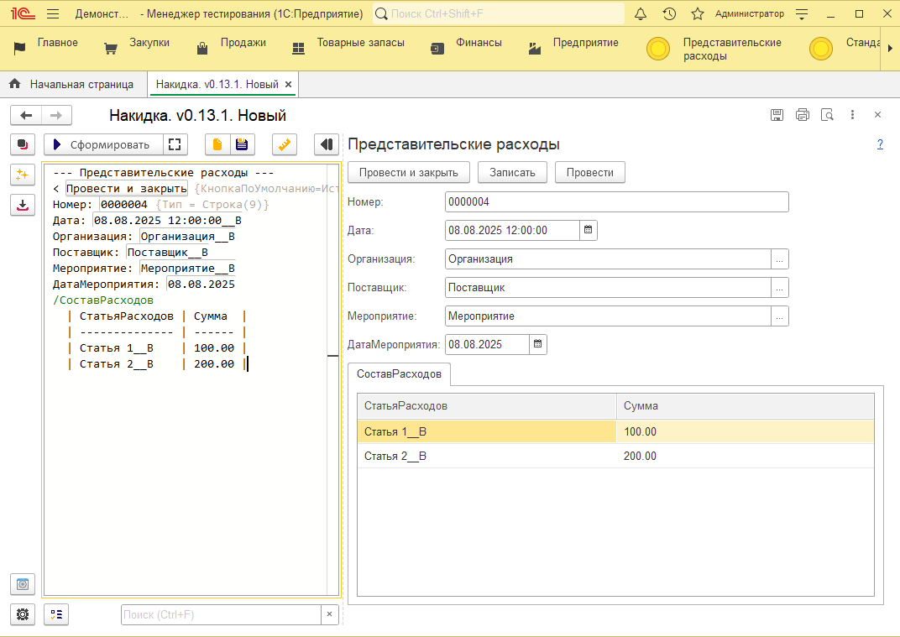
Разработан прототип формы

Slide 13
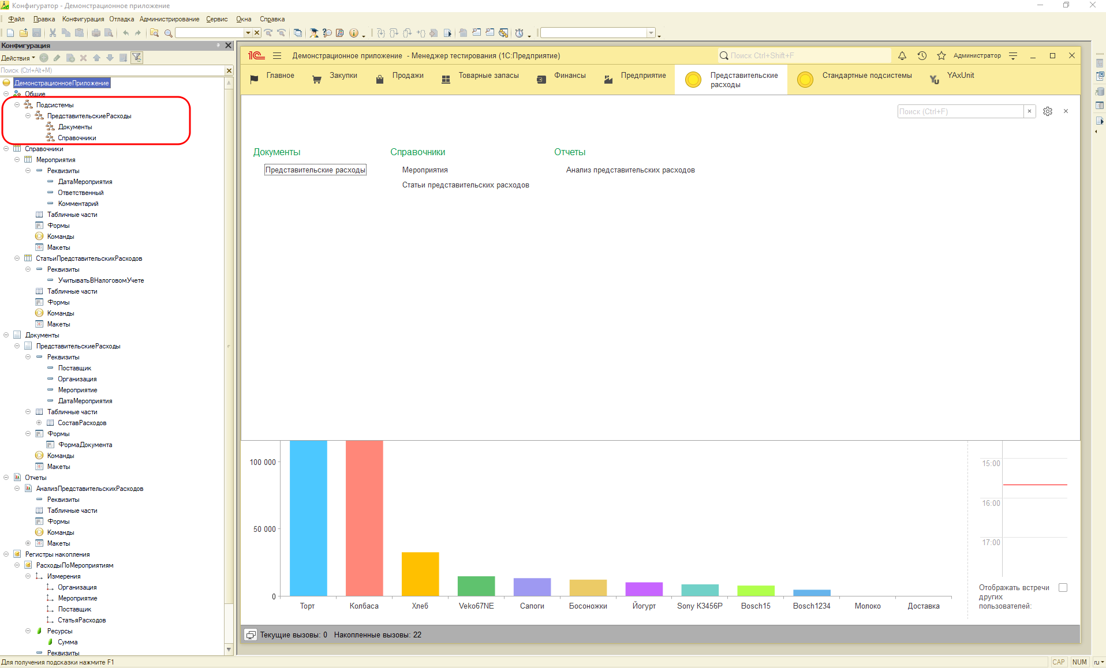
Реализована доработка конфигурации

Slide 14
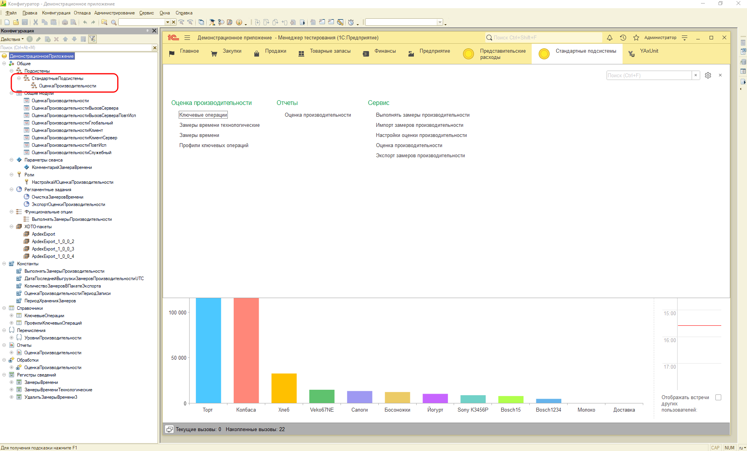
Встроена подсистема «Оценка производительности» из БСП

Slide 15
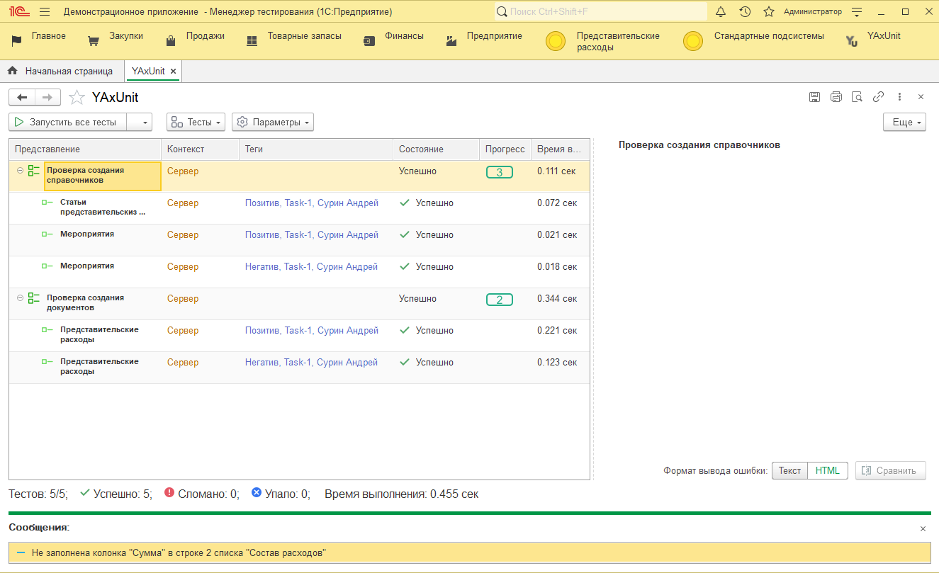
Тесты YaxUnit

Slide 16
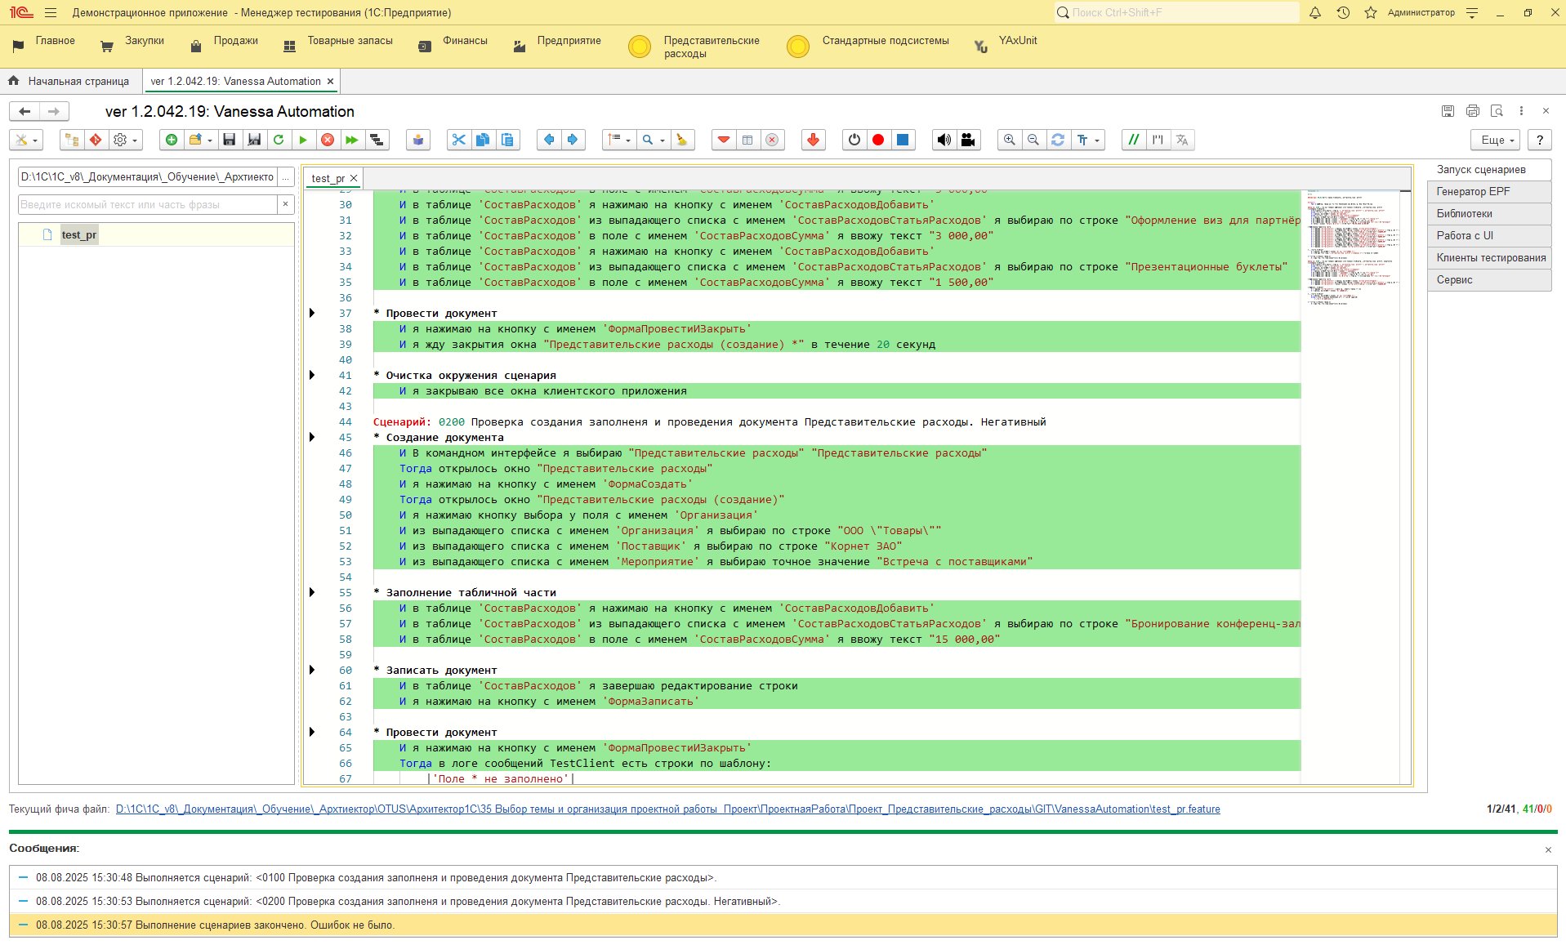
Тесты VanessaAutomation

Slide 17
Выводы
1. | Проект реализован в соответствии с темой. Цель проекта достигнута.
2. | Объема знаний, полученного на курсе, достаточно для выполнения обязанностей архитектора 1С.
Оцените работу над проектом и ответьте на вопросы:
У вас получилось достичь цели и выполнить все задачи?
Что далось легко, а с чем возникли трудности?
Сколько времени занял проект?
Насколько полезным оказался для вас проект от 1 до 10?
1 = я не научился ничему новому
10 = очень полезно, я получил новый опыт
Остались ли у вас вопросы по проекту?
Как вы планируете развиваться дальше?

Slide 18

Спасибо за внимание!

